Slide 1
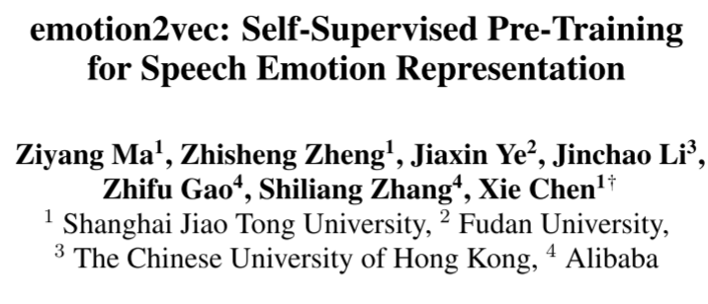
通用的语音情感识别模型

Slide 2

现存问题
从语音中提取情感表征是语音情感识别的重要步骤：传统的方法采用频谱图或梅尔频率倒谱系数（MFCC）等作为语音特征。这些特征的语义信息不丰富，导致在情感任务上的表现有限。主流的方法利用从基于语音的自监督学习（SSL）预训练模型中提取的特征，从而显着提高性能。
现有SSL模型并不完全适合情感任务：Hubert、WavLM、Vesper等。因此，该领域迫切需要一种通用的基于语音的情感表达模型。

Slide 3
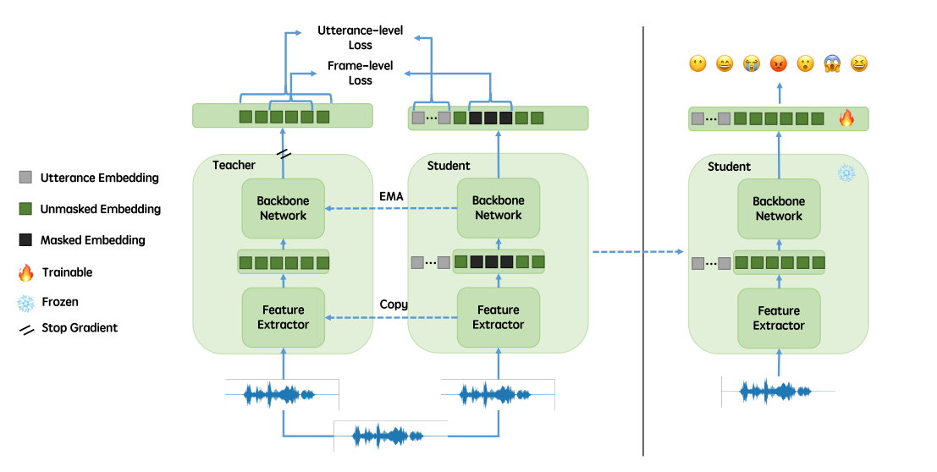
emotion2vec

Slide 4
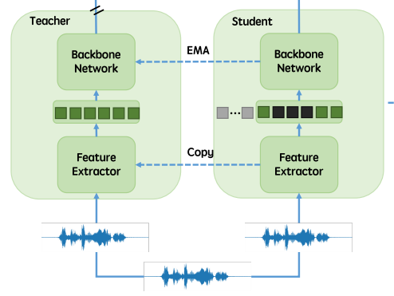
emotion2vec
教师网络T：提取的特征被直接馈送到骨干网络中。
学生网络S：提取的特征被掩蔽为l个连续帧。然后，可学习的话语嵌入U 在被馈送到骨干网络BS之前被放置在前面。

Slide 5
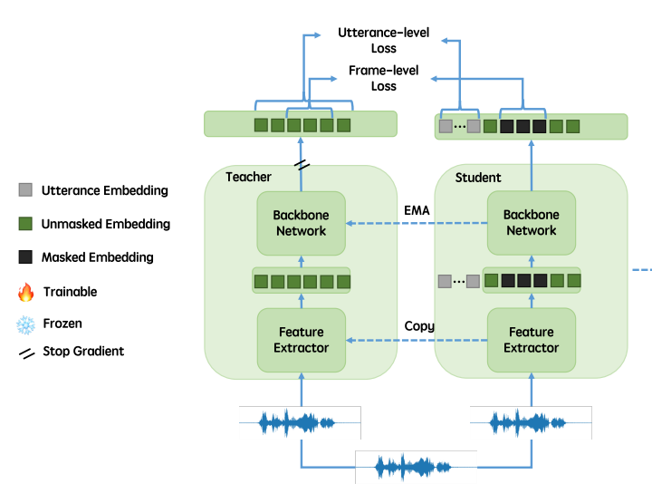
emotion2vec
Utterance-level Loss
话语级别损失构建了一个话语层面的任务来学习整体情绪：通过均方误差（MSE）计算整体全局情绪，能够捕捉到整个句子的情感信息。
三种计算话语级别损失的方法：令牌嵌入、块嵌入和全局嵌入

Slide 6
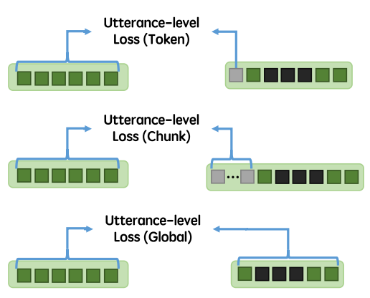
emotion2vec
token令牌嵌入:
采用单个token来表示由学生网络编码的全局情感信息。
chunk嵌入:
采用多个token来表示全局情感信息。可以在块内聚合更多的全局信息。
全局嵌入:
使用帧级输出嵌入来计算损失。

Slide 7
emotion2vec
Frame-level Loss
帧级损失构建了一个帧层面的任务来学习情境情感。
只计算掩码部分的损失。

Slide 8
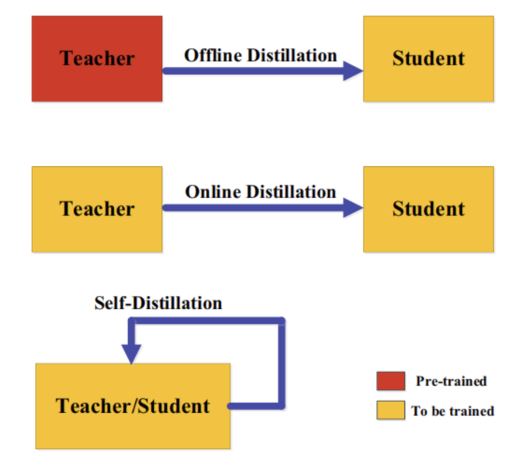
emotion2vec
在线蒸馏：
2.1数据准备
emotion2vec模型利用大量无标记的公开情感数据进行预训练。（使用四万小时的情感数据进行训练）。
2.2自监督学习方法
通过自监督在线蒸馏（self-supervised online distillation）进行预训练。
结合句子级损失和帧级损失，以提高模型对情感信息的捕捉能力。

Slide 9
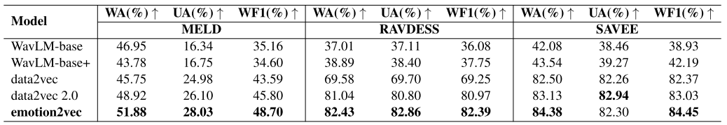
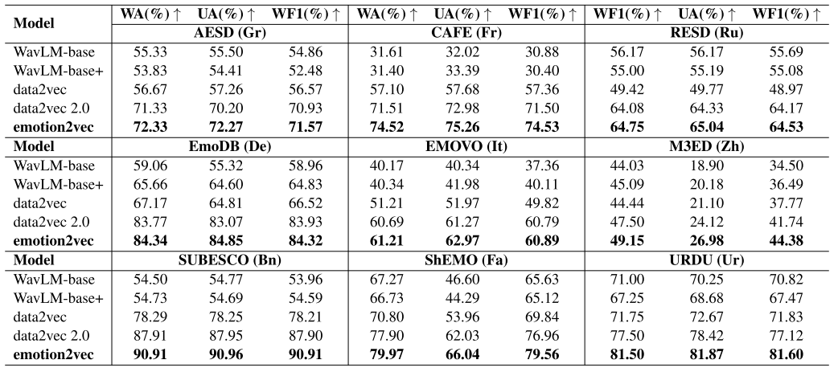

Slide 11
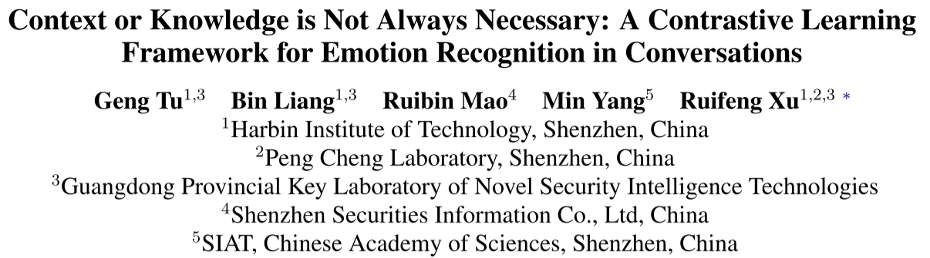

Slide 12
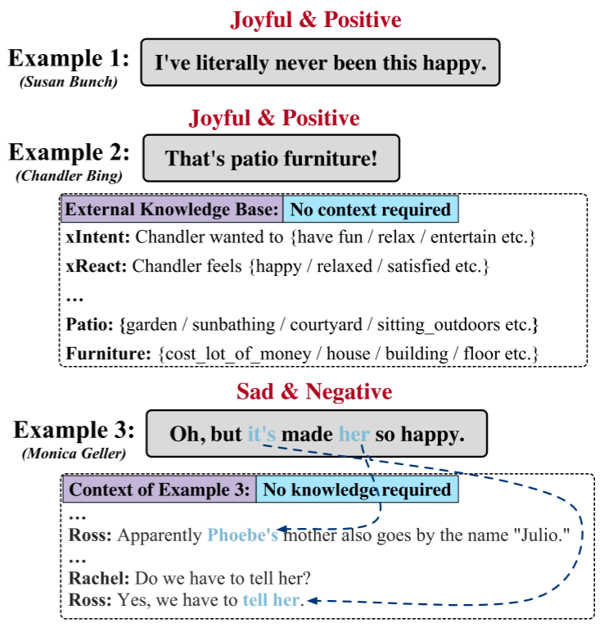
现存问题
现有的工作通常侧重于对上下文和知识敏感的依赖项进行建模。然而，据观察，许多话语的情绪可以在没有上下文或外部知识的情况下被正确地检测出来。
如何区分与语境和知识无关的话语与其他话语

Slide 13
解决方法
一个基于对比学习的框架CKCL，用于在训练过程中区分上下文无关和知识无关的话语：
1：语境无关和知识无关(或语境相关和知识相关)的话语被标记为1(或标记为0)。
2：CKCL将具有相同或不同标签的话语拉在一起或更远地分开。
优点：缓解上下文和知识无关的话语表示在训练过程中的性能下降。还可以去除无关的上下文和知识，以提高模型的稳健性。
3：在CKCL中引入了一种称为情感SCL的加权监督CL(SCL)，以进一步区分相似情感。

Slide 14
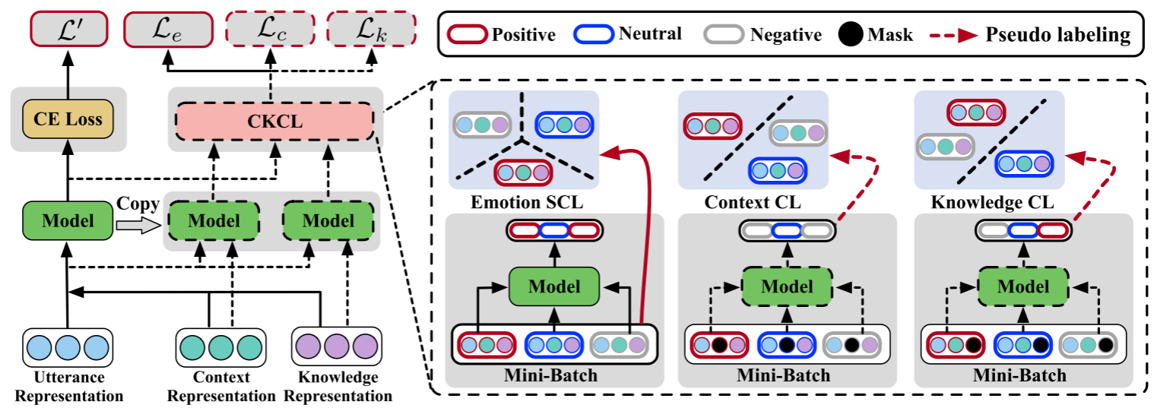
解决方法

Slide 15
Context CL
上下文是自然语言处理相关任务的核心，显著提高了自然语言处理系统的性能。
在ERC中，对语境进行建模是具有挑战性的：
(1)情感动态：自我和人与人之间的依赖建模
(2)本地和远距离的历史话语之间的差异
虽然现有的ERC模型通过建模上下文来帮助提高分类性能，但由于低质量的上下文，也会带来性能的退化。模型在某些话语中的表现甚至比没有考虑语境信息的模型更差。
在ERC中去噪无关语境的重要性。

Slide 16
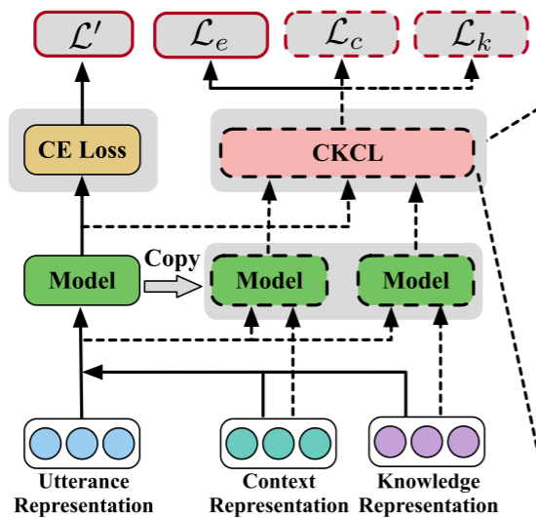
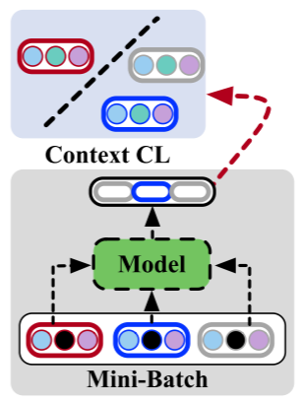
Context CL
为此提出 了Context CL：捕捉语境无关话语和语境相关话语之间的关联和差异

Slide 17
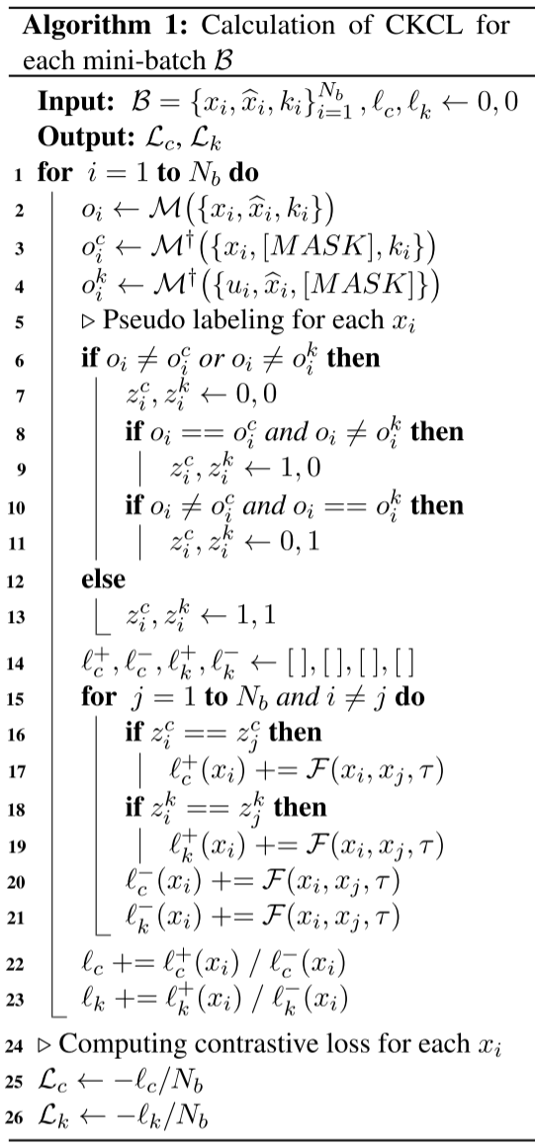
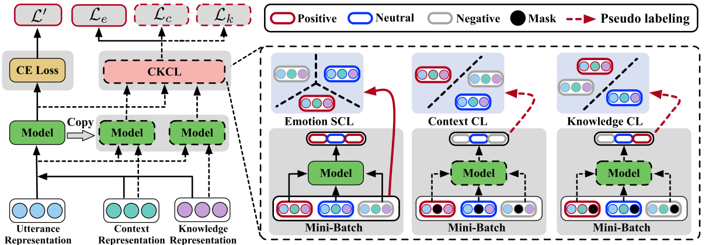
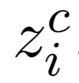
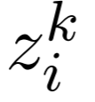
CKCL的计算
^{上下文：}
^{知识：}
^{无关记为1 有关记为0}
1：语境无关和知识无关(或语境相关和知识相关)的话语被标记为1(或标记为0)。
^{2：CKCL将具有相同或不同标签的话语拉在一起或更远地分开。}

Slide 18
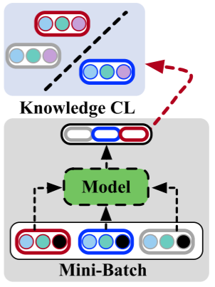
Knowledge CL
为此提出 了Context CL：捕捉语境无关话语和语境相关话语之间的关联和差异
在对话中，人类通常依靠常识来传达情感。
然而，在知识敏感型ERC模型中，理解话语的无关知识可能会被吸收为噪声
为了区分与知识无关和依赖于知识的话语，并对不相关的知识进行去噪，我们还设计了一种基于CL的方法Knowledge CL。知识CL的过程类似于上下文CL，但不同的是，知识CL屏蔽了知识表示，而不是上下文表示。

Slide 19
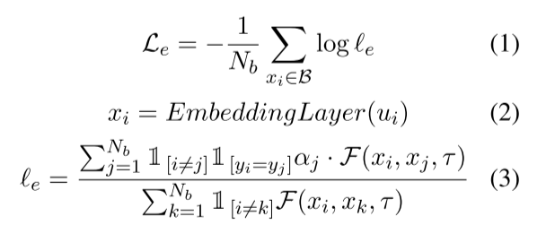
Emotion SCL
考虑到ERC任务的特点，类别分布极不均匀，情感标签相似度高，提出了一种类别加权SCL：情感SCL，以明确具有相似情感的话语的表征。情绪SCL可以将不同情绪标签的样本拉得更远，在一定程度上缓解了班级失衡问题的影响。每个小批次B的情感SCL流程如下：

Slide 20
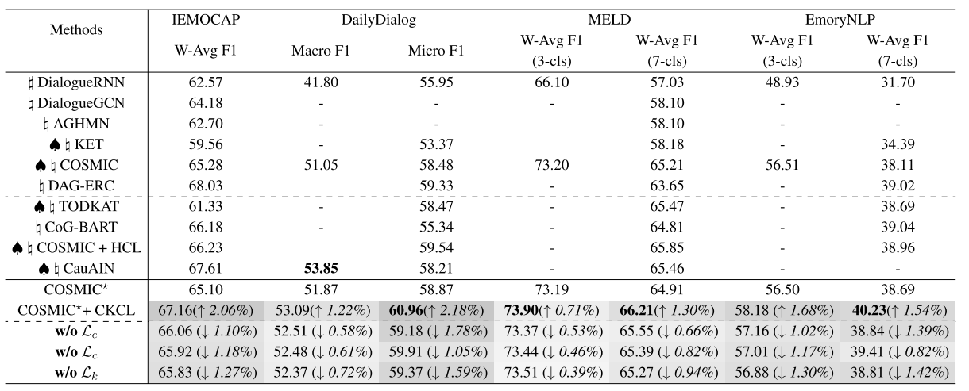
消融实验

Slide 21
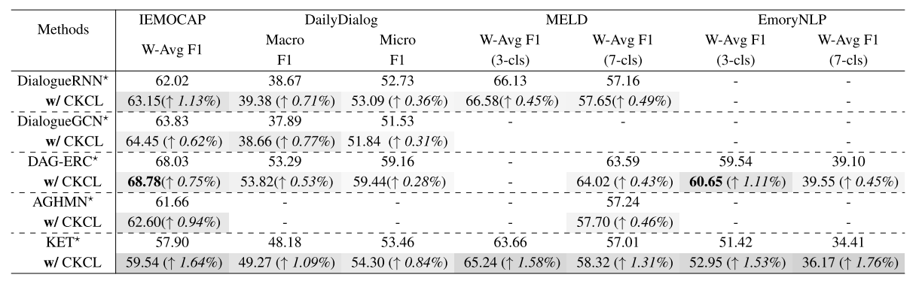
消融实验

